Slide 1

高雄市政府勞工局
業務報告
高雄市議會第2屆第1次定期大會
報告人：鍾孔炤 局長

Slide 2

大綱
前言
八一石化氣爆各項作為成效
創新作為
103年7-12月重要施政成果
結語
高雄市政府勞工局

Slide 3

前言
103年下半年，因本市苓雅區、前鎮區發生石化氣爆事件，本局積極投入受災民眾家園重建工作：
災害搶救
協助受災民眾重新就業與維持僱用安定
協助災民房屋修繕
提供職災勞工及其家屬完整職災權益諮詢
104年度，本局賡續為勞工朋友的勞動權益福祉精進努力，為勞工尊嚴勞動生活把關，打造健康安全的大高雄勞動環境。
高雄市政府勞工局

Slide 4

大綱
前言
八一石化氣爆各項作為成效
創新作為
103年7-12月重要施政成果
結語
高雄市政府勞工局

Slide 5
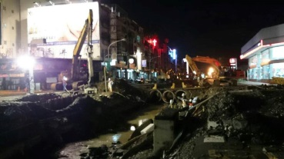
八一石化氣爆各項作為成效
搶救與復原
配合八一石化氣爆災害搶救及復原工作，本局勞檢處實施任務編組，動員檢查員逾1,000人次，24小時輪值進駐氣爆區，全程督導作業安全，並參與復建工程工地會報。
為加強氣爆期間之槽車運送安全，除對槽車運送路線進行聯合稽查，並不定時加強檢查化學槽車於廠區卸收料作業安全。
高雄市政府勞工局

Slide 6
八一石化氣爆各項作為成效
促進受災民眾重新就業
1. 「高雄石化氣爆災後復建臨時工作津貼計畫人員慰助計畫」
(1)實施目的：提供高雄石化氣爆災害重建所需人力及促進受災失業者儘速就業
(2)實施期間：103年9月1日至104年1月31日
(3)績效成果：
A.派工372名，實際上工302名。(派工至前鎮區、苓雅區公所與衛生局)
B.總計核發補助人數279人，核發金額為389萬7,500元。
高雄市政府勞工局

Slide 7
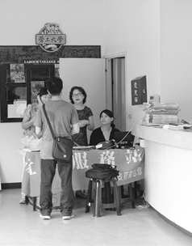
八一石化氣爆各項作為成效
促進受災民眾重新就業
2. 「高雄市八一氣爆災害受營業損失店家行號僱用之工作者慰助計畫」
(1)實施目的：為協助因八一氣爆事件影響，致受營業損失之店家行號所僱用之
工作者停止工作或失業，減輕其家庭經濟負擔及重新就業。
(2)實施(受理)期間：103年8月20日至12月22日
(3)績效成果：
A.已核發「停止工作慰助」730件，「停工生活慰助」756件。
B.總計核撥金額為1,455萬4,200元。
高雄市政府勞工局

Slide 8
八一石化氣爆各項作為成效
維持僱用安定
辦理「高雄市政府八一氣爆災害受災店家重建期間繼續僱用工作者慰助計畫」
(1)實施目的：為慰助八一石化氣爆重建期間仍繼續僱用勞工發給薪資之店家，
協助減輕店家經營負擔並維持僱用安定。
(2)實施期間：103年8月24日至104年4月30日
(3)績效成果：
A.共受理368家事業單位。
B.總計核發金額為6,170萬3,146元。
高雄市政府勞工局

Slide 9
八一石化氣爆各項作為成效
協助災民房屋簡易修繕
八一氣爆事件時，數百戶房屋毀損極需修繕，本局即敦請相關營建業類工會修繕技工，協助災民簡易修繕，總計勘查303處災戶，其中35戶同意由本局協助並完成修繕。
高雄市政府勞工局

Slide 10
八一石化氣爆各項作為成效
提供職災勞工及其家屬完整職災權益諮詢
經查計有12位死亡勞工及34位受傷勞工，係屬上下班(含公出)途中或執行勤務中遭逢事故。由職災個案管理員主動服務，提供職災勞工及其家屬完整職災權益諮詢，保障其獲得應有之協助，給予心理支持陪伴，降低職災對個人及家庭之衝擊。
高雄市政府勞工局

Slide 11
大綱
前言
八一石化氣爆各項作為成效
創新作為
103年7-12月重要施政成果
結語
高雄市政府勞工局

Slide 12


創新作為
伯斯(Boss)方程式—老闆的公事包
於春節後轉職高峰期，贈送免費的人事管理工具，幫助各事業主建立勞工核心出勤資料、工資計算清冊及差假管理等資料庫，不管商店大小、勞工人數多寡，一目暸然，一用就上手。
高雄市政府勞工局

Slide 13
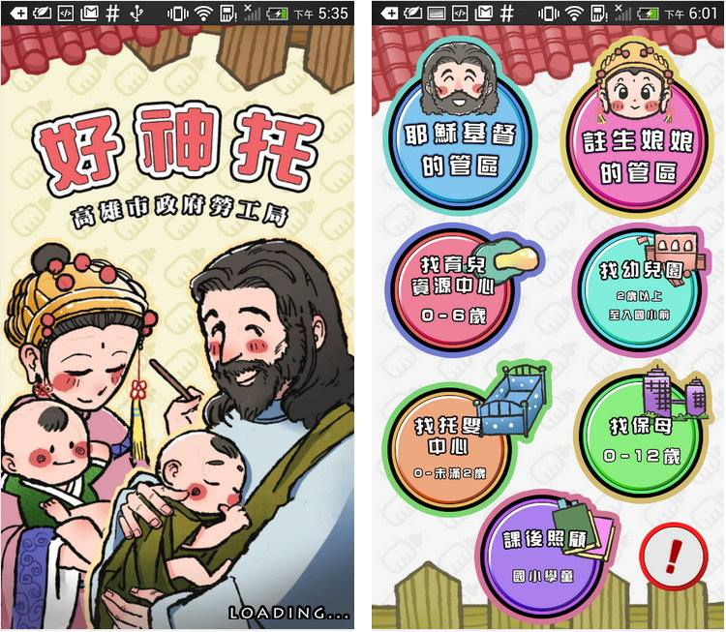
創新作為
整合跨局處資源，提供全方位托兒資訊
運用市府社會局、教育局既有之資料，整合經評鑑優良之幼兒園、課後照顧服務中心等單位，或褓母資源系統之基本資料，並設計APP等程式系統，協助事業單位及勞工透過此系統，找到合適與品質優良的托育者。
高雄市政府勞工局

Slide 14
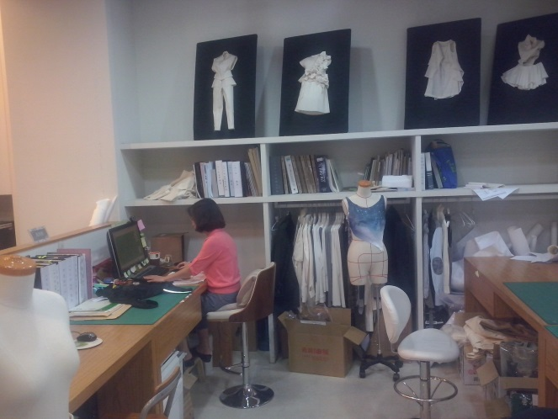
創新作為
活化場地運用，注入外在資源
成功爭取經濟部工業局「R7印藝無限」及「R7時尚服飾」，自104年1月起進駐於獅甲會館2樓，冀望紡織相關產業引入高雄，帶動產業凝聚推昇就業市場。
高雄市政府勞工局

Slide 15
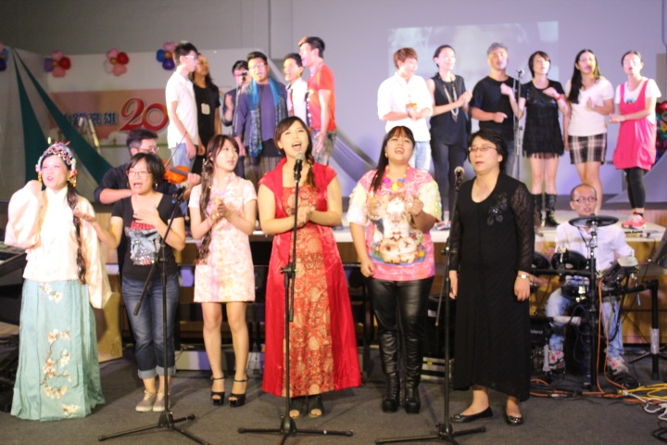
創新作為
協助青年進入職場，活化就業結構
配合市府重點產業政策及經濟部工業局、財團法人鞋技中心、紡拓會、印拓中心之進駐高雄，必須儲備人力資源，開辦「數位遊戲美術」、「數位音樂」及「數位紡織應用」等培訓課程。
高雄市政府勞工局

Slide 16
大綱
前言
八一石化氣爆各項作為成效
創新作為
103年7-12月重要施政成果
結語
高雄市政府勞工局

Slide 17
最愛工作在高雄．七大有感政策
就業求職，服務有感
捍衛權益，安心有感
就業無礙，友善有感
勞動檢查，安全有感
訓用接軌，培力有感
職人生活，幸福有感
高雄勞工，福利有感
高雄市政府勞工局

Slide 18
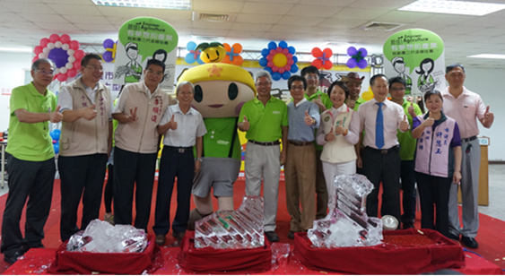
最愛工作在高雄．七大有感政策
就業求職，服務有感
辦理現場徵才活動
103年7至12月 | 活動總計 (含大型、中型、小型、單一)
辦理場次(場) | 178
參加廠商 | 847
就業機會(個) | 36,322
初步媒合人數(人) | 5,281
初步媒合率(%) | 52.1%
高雄市政府勞工局

Slide 19
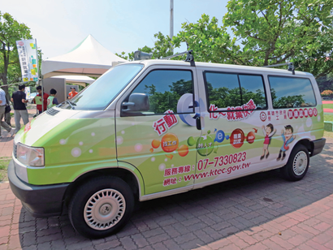

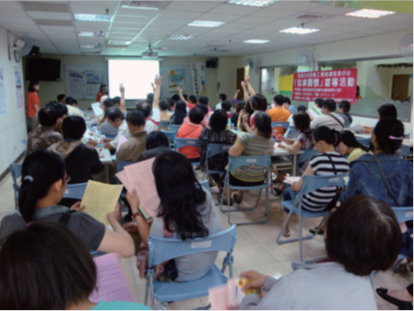
最愛工作在高雄．七大有感政策
就業求職，服務有感
求職就業服務業務成效統計
一般市民求職服務 | 103年7至12月
 | 一般市民求職(人) | 34,964
 | 推介就業(人) | 21,548
 | 求職就業率 | 61.63
高雄市政府勞工局

Slide 20
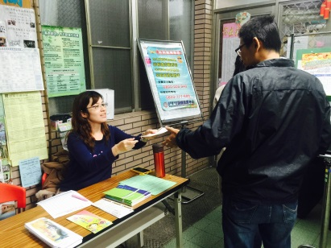

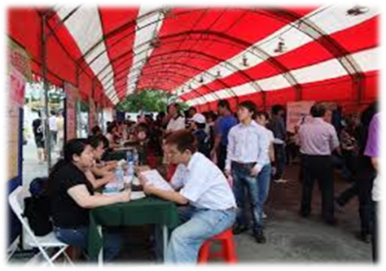
最愛工作在高雄．七大有感政策
就業求職，服務有感
求才就業服務業務成效統計
一般廠商求才服務 | 103年7至12月
 | 一般廠商求才(人) | 51, 696
 | 求才僱用人數(人) | 45,312
 | 求才利用率 | 87.65
高雄市政府勞工局

Slide 21
最愛工作在高雄．七大有感政策
就業求職，服務有感
捍衛權益，安心有感
就業無礙，友善有感
勞動檢查，安全有感
訓用接軌，培力有感
職人生活，幸福有感
高雄勞工，福利有感
高雄市政府勞工局

Slide 22
最愛工作在高雄．七大有感政策
捍衛權益，安心有感
勞動基準法裁處罰鍰案件計531件，罰鍰金額1,167萬6,000元。
主要違法類型分析如下：
1.依業別分(前3行業)：
1.製造業 | 2.批發及零售業及其他 | 3.住宿及餐飲業 | 備註
106件 | 91件 | 81件 | 佔違法總案件52.35%
2.依違法項目分(前3項目) ：
1.工資 | 2.工時 | 3.休息
201件 | 147件 | 82件
37.85% | 27.68% | 15.44%
高雄市政府勞工局

Slide 23
最愛工作在高雄．七大有感政策
捍衛權益，安心有感
利用臉書粉絲團(小勞男孩向前行)宣導勞工權益問題
103年計發布802則貼文，瀏覽人數達737.1萬
每則貼文平均觸及（瀏覽）人數達9,191人
粉絲專頁粉絲人數已突破4萬人
全國地方勞政主管機關唯一成立之「勞政全方位」粉絲團，廣受勞工朋友支持與肯定。
高雄市政府勞工局

Slide 24
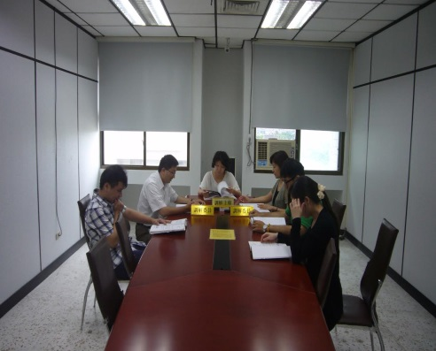
最愛工作在高雄．七大有感政策
捍衛權益，安心有感
受理勞資爭議案件3,641件
工資爭議案件最多，計有1,097件
103年7-12月
成立 | 不成立 | 調解中
1,497件 | 317件 | 404件
勞資爭議案件於調解不成立後，本局將轉介勞工尋求法律扶助基金會之補助資訊，以協助勞工取得後續司法訴訟資源，保障應有權益。
高雄市政府勞工局

Slide 25
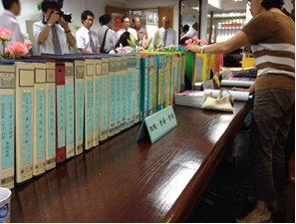
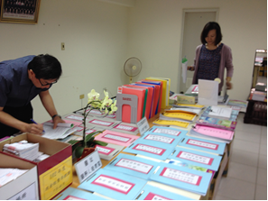
最愛工作在高雄．七大有感政策
捍衛權益，安心有感
截至103年12月31日止，本市計有總工會16家、企業工會171家、職業工會641家、產業工會30家，合計858家工會。
辦理本市104年績優工會會務評鑑：先由工會自評，再經本局成立評鑑委員會完成初、複評，並依其總分排序共評定30家績優工會。
高雄市政府勞工局

Slide 26
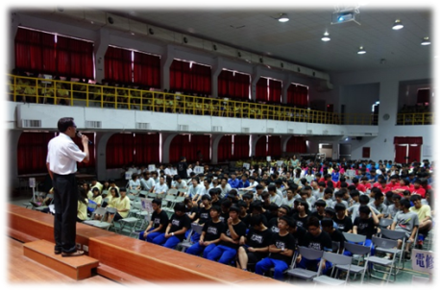
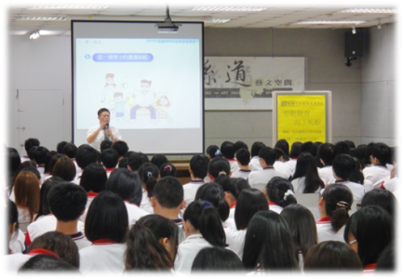
最愛工作在高雄．七大有感政策
捍衛權益，安心有感
推廣「勞工教育向下扎根」政策：本局自95年起賡續推動修編「勞動權益與就業」教材、勞動種子師資培訓班、協請本市各高中職校開設或融入勞動法制相關課程及大專青年勞動事務研習營等多項方案。
103年度計辦理18場次高中職「勞動法制教育」校園巡迴演講。
高雄市政府勞工局

Slide 27
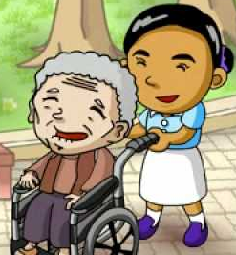
最愛工作在高雄．七大有感政策
捍衛權益，安心有感
加強外籍勞工管理與輔導訪視
藍領外籍勞工
法律相關服務
例行查訪 | 入國通報 | 交辦案件
2,341件 | 8,598件 | 176件
法令諮詢 | 勞資爭議 | 解約驗證
6,491件 | 898件 | 2,706件
專業外籍勞工
例行訪查、交辦案件計461件。
違反就業服務法裁處案件計64件。
外籍勞工入國通報、離境報備、逃逸報備、撤銷報備計9,302件。
高雄市政府勞工局

Slide 28

最愛工作在高雄．七大有感政策
捍衛權益，安心有感
加強外籍勞工管理與輔導訪視
管理私立就業服務機構，依評鑑成績分級辦理訪查。共訪視144家次。
訪視轄內委外管理事業單位(41家)之外籍勞工宿舍，以維護外籍勞工在台工作及居住環境之安全性。
高雄市政府勞工局

Slide 29
最愛工作在高雄．七大有感政策
就業求職，服務有感
捍衛權益，安心有感
就業無礙，友善有感
勞動檢查，安全有感
訓用接軌，培力有感
職人生活，幸福有感
高雄勞工，福利有感
高雄市政府勞工局

Slide 30
最愛工作在高雄．七大有感政策
就業無礙，友善有感
    勞工職業災害慰問金核發案件統計表(103年7-12月)
發放 類型 | 死亡 | 失能 |  |  | 合計
 | （30萬） | 1-5級 （3萬） | 6-10級 （2萬） | 11-15級 （1萬）
件數 | 53件 | 6件 | 41件 | 41件 | 141件
高雄市政府勞工局

Slide 31
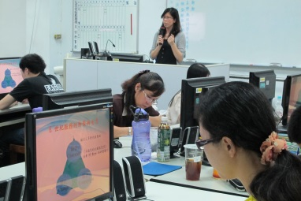
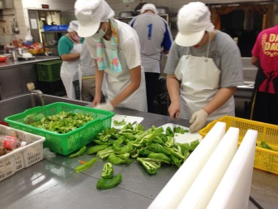
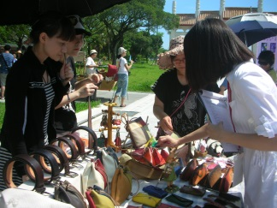
最愛工作在高雄．七大有感政策
就業無礙，友善有感
計有「工程製圖及電子書應用班」、「數位美編視覺設計班」、「創意皮件商品設計班」、「客服行銷及辦公行政養成班」、「數位產品遠端維修班」、「創意服飾製作及修改班」、第一、二梯次「環境清潔班」、「洗車美容班」與「廚工助理班」計136人參訓，106人結訓。
    開辦9職類班12班，規劃招訓共136位身心障礙者參訓
高雄市政府勞工局

Slide 32
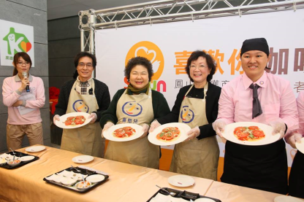
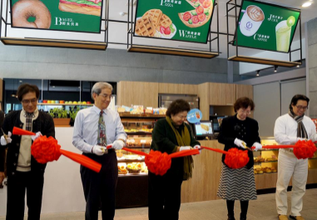
最愛工作在高雄．七大有感政策
就業無礙，友善有感
    本市計有13家庇護工場，計容納安置181名庇護性身障勞工
    補助本市13家庇護工場辦理個別行銷活動(共3場次)，增進本市庇護工場及其商品之媒體曝光率。
工場名稱
1 | 喜憨兒高雄庇護工場 | 8 | 美味佳餐坊
2 | 枝枝文創庇護商店 | 9 | 清潔大師工作隊
3 | 折翼天使庇護工場 | 10 | 一家工場
4 | 布蘭奇咖啡美術東二店 | 11 | 中外餅舖庇護工場
5 | 喜憨兒創作料理庇護商店 | 12 | 湖畔咖啡屋
6 | 憨兒窯庇護工場 | 13 | 布蘭奇咖啡文濱店
7 | 喜歡你鳳山庇護商店(新開幕)
高雄市政府勞工局

Slide 33
最愛工作在高雄．七大有感政策
就業求職，服務有感
捍衛權益，安心有感
就業無礙，友善有感
勞動檢查，安全有感
訓用接軌，培力有感
職人生活，幸福有感
高雄勞工，福利有感
高雄市政府勞工局

Slide 34
最愛工作在高雄．七大有感政策
勞動檢查，安全有感
推動本市職場減災方案
103年7月至12月止，重大職業災害死亡人數為17人，較去年同期19人減少2人，減災10.5％。本局將持續精進防災措施，以確保勞工生命財產安全。
月份 年度 | 7月 | 8月 | 9月 | 10月 | 11月 | 12月 | 合計(人)
102年 | 7 | 3 | 0 | 2 | 5 | 2 | 19
103年 | 4 | 4 | 4 | 3 | 1 | 1 | 17
高雄市政府勞工局

Slide 35
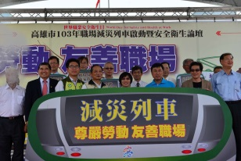
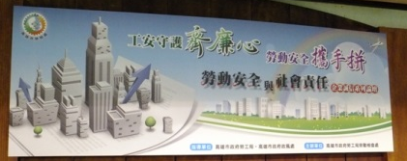
最愛工作在高雄．七大有感政策
勞動檢查，安全有感
營造高雄成為一個安全城市
辦理「428 世界職業安全衛生日」活動，宣示啟動「職場減災列車」，讓事業單位與工安人員有機會針對工安議題深入交流，以提升職場安全與健康文化。
辦理「『工安守護齊廉心‧勞動安全攜手拼』勞動安全與企業誠信論壇」，以「勞動安全」及「企業社會責任」為主軸，希企業落實社會責任，與勞動檢查機構齊力營造廉能誠信共識。
高雄市政府勞工局

Slide 36
最愛工作在高雄．七大有感政策
就業求職，服務有感
捍衛權益，安心有感
就業無礙，友善有感
勞動檢查，安全有感
訓用接軌，培力有感
職人生活，幸福有感
高雄勞工，福利有感
高雄市政府勞工局

Slide 37
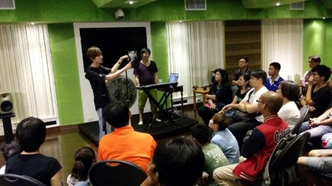
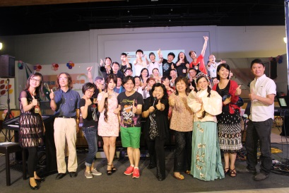
最愛工作在高雄．七大有感政策
訓用接軌，培力有感
辦理青年培力計畫
103年7月至12月計辦理3期青年培力計畫，與樂陞美術館股份有限公司及易利玩仔數位有限公司合作培訓共62名學員，104年預計辦理第4期「數位遊戲美術」及「數位紡織應用」等培訓課程，訓練青年學習3D遊戲軟體、參數化服裝打版、虛擬設計等數位內容。
高雄市政府勞工局

Slide 38
最愛工作在高雄．七大有感政策
訓用接軌，培力有感
多元職業訓練，迎合就業趨勢
103年8月至12月辦理第2梯次產訓合作職前訓練(水電裝修實務、食品烘焙、米麵食創意、時尚餐飲實務、美容SPA實務、電機控制、汽機車修護、美髮設計師養成等)8班。
訓後就業率達97.37%。
開訓人數 | 結訓人數 | 訓後立即就業率
160人 | 152人 | 97.37%
高雄市政府勞工局

Slide 39
最愛工作在高雄．七大有感政策
就業求職，服務有感
捍衛權益，安心有感
就業無礙，友善有感
勞動檢查，安全有感
訓用接軌，培力有感
職人生活，幸福有感
高雄勞工，福利有感
高雄市政府勞工局

Slide 40
最愛工作在高雄．七大有感政策
職人生活，幸福有感
勞工博物館重新開館
為配合市府駁二特區發展政策，勞工博物館自102年3月起暫時休館進行搬遷作業，經評估搬遷地點及空間規劃，訂於104年7月於中正四路261號開館，預計展示：
常設展：以高雄勞動、產業發展史及各年代代表性產業勞動者之生命經驗為策劃主軸。
另規畫「動漫亻三行－動漫遊戲產業暨勞動力特展」，呈現高雄動漫遊戲等數位內容產業的未來願景。
高雄市政府勞工局

Slide 41
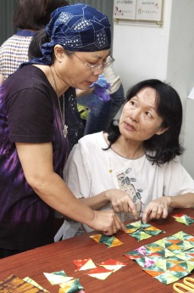
最愛工作在高雄．七大有感政策
職人生活，幸福有感
勞工大學充電加值
103年7月至12月辦理第15至16期勞動事務部與勞工學苑部兩類課程。
勞工學苑部針對勞工美學、技藝及休閒等開辦160班，計有勞工朋友及眷屬3,177人次參加。
另勞動事務部辦理勞工保險法規與實務班及勞動法令初階班計有96位勞工參加。
高雄市政府勞工局

Slide 42
最愛工作在高雄．七大有感政策
就業求職，服務有感
捍衛權益，安心有感
就業無礙，友善有感
勞動檢查，安全有感
訓用接軌，培力有感
職人生活，幸福有感
高雄勞工，福利有感
高雄市政府勞工局

Slide 43
最愛工作在高雄．七大有感政策
高雄勞工，福利有感
負擔勞、健保各類保險對象之保費補助款：
103年度編列全民健康保險及勞工保險補助款新台幣60.8億元。
勞工租賃住宅
提供本市無住屋勞工廉價租住，總計174戶，解決低收入勞工居住問題。
103年7月至12月總計修繕29戶，費用總計68萬7,281元。
高雄市政府勞工局

Slide 44
大綱
前言
八一石化氣爆各項作為成效
創新作為
103年7-12月重要施政成果
結語
高雄市政府勞工局

Slide 45

結語
103年下半年，本局全力配合市府，協助81氣爆事件災民重新就業、維持僱用安定、災後復原及安置工作，而今後面對全球競爭及勞動環境的轉變，本局必會始終堅守「安心就業，尊嚴勞動」信念，在勞政業務上，讓「市民有感，最愛工作在高雄」，為高雄市民營造優質的勞動環境及尊嚴的勞動生活而努力。
高雄市政府勞工局

Slide 46

高雄市政府勞工局

